Slide 1
数学专题
2025.08.01

Slide 2

线性基：HDU6865
给定两个序列 $a_{1…n},b_{1…m}$ 和一个集合 $S$。
求 $a$ 有哪些长度为 $m$ 的子段能匹配 $b$。
两个数组能匹配当且仅当对应位置的异或和等于 $S$ 的某个子集的异或和。

Slide 3

线性基？：ARC199B
一个长度为 $N$ 的序列 $A$，在 ${10}^{4}$ 次操作内使得 $A_{1}=K$
  选择一个 $i$，将 $A_{i}$ 和 $A_{i+1}$ 同时变成 $A_{i}⊕A_{i+1}$。
$N≤60,A_{i},K<2^{60}$

Slide 4
线性基：区间线性基
给一个非负整数序列，多次询问区间的线性基

Slide 5
线性基：树上线性基
给一棵树，多次询问路径上顶点的线性基

Slide 6
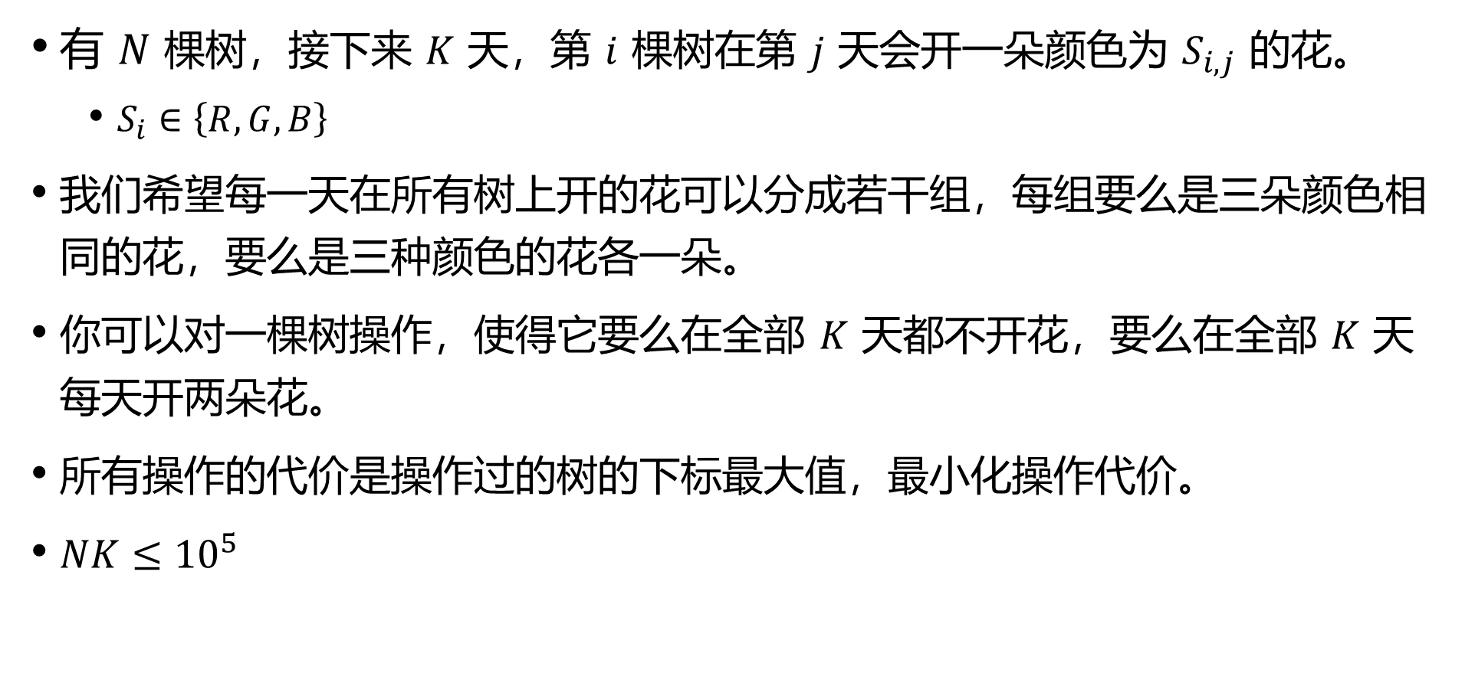
线性基：QOJ10983
有 $N$ 棵树，接下来 $K$ 天，第 $i$ 棵树在第 $j$ 天会开一朵颜色为 $S_{i,j}$ 的花。
  $S_{i}∈\left\{R,G,B\right\}$
我们希望每一天在所有树上开的花可以分成若干组，每组要么是三朵颜色相同的花，要么是三种颜色的花各一朵。
你可以对一棵树操作，使得它要么在全部 $K$ 天都不开花，要么在全部 $K$ 天每天开两朵花。
所有操作的代价是操作过的树的下标最大值，最小化操作代价。
$NK≤{10}^{5}$

Slide 7
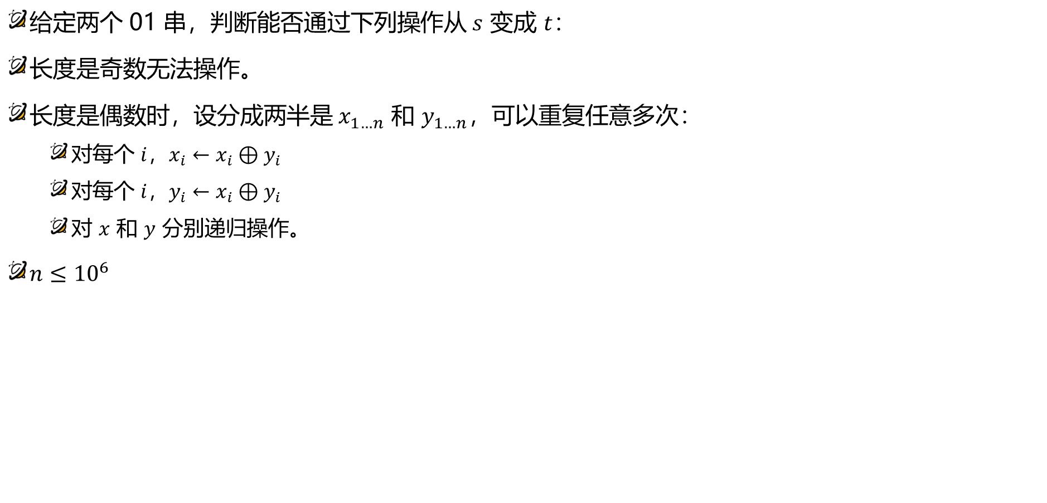
线性基：CF2097D
给定两个 01 串，判断能否通过下列操作从 $s$ 变成 $t$：
长度是奇数无法操作。
长度是偶数时，设分成两半是 $x_{1…n}$ 和 $y_{1…n}$，可以重复任意多次：
  对每个 $i$，$x_{i}←x_{i}⊕y_{i}$
  对每个 $i$，$y_{i}←x_{i}⊕y_{i}$
  $对$ $x$ 和 $y$ 分别递归操作。
$n≤{10}^{6}$

Slide 8
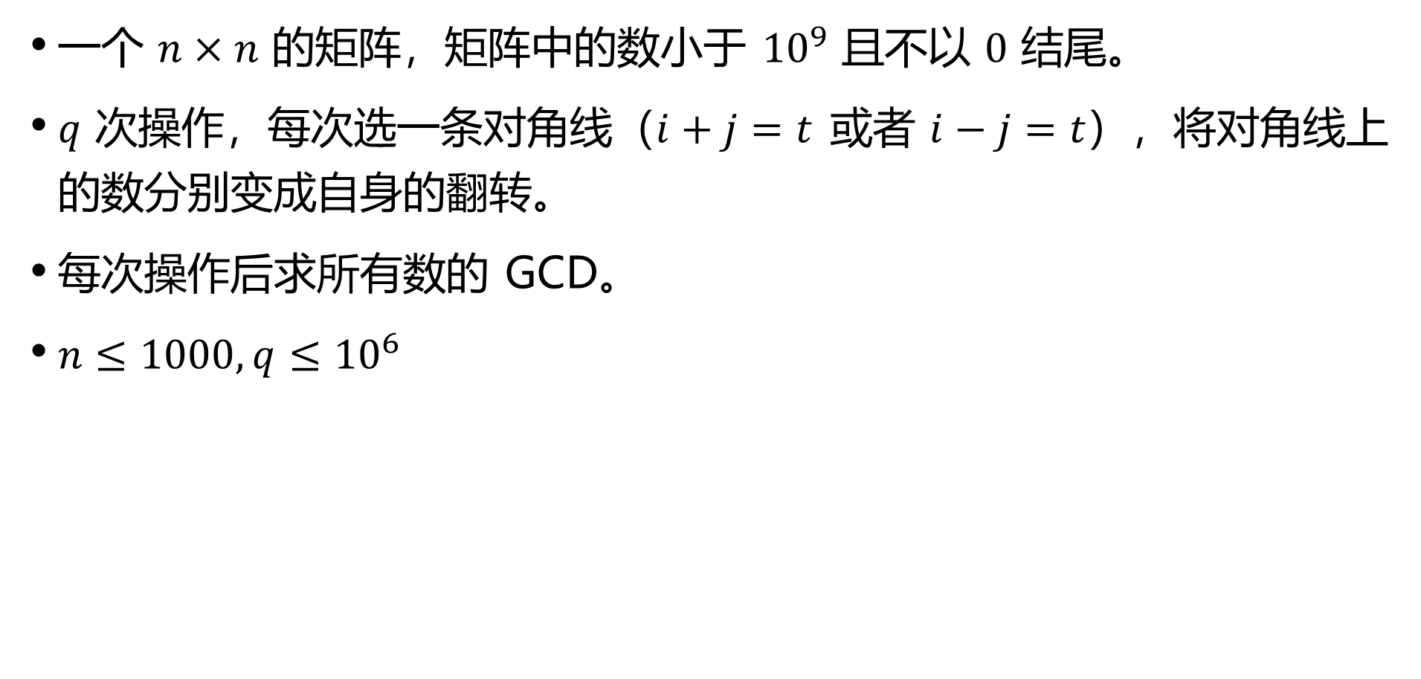
GCD?：QOJ10725
一个 $n×n$ 的矩阵，矩阵中的数小于 ${10}^{9}$ 且不以 $0$ 结尾。
$q$ 次操作，每次选一条对角线（$i+j=t$ 或者 $i−j=t$），将对角线上的数分别变成自身的翻转。
每次操作后求所有数的 GCD。
$n≤1000,q≤{10}^{6}$

Slide 9

GCD
长度为 $n$ 的数组 $a_{i}$ 和 $b_{i}$，可以交换 $a_{i}$ 和 $b_{i}$，最大化 $\gcd\left(a_{1},…,a_{n}\right)+gcd⁡(b_{1},…,b_{n})$。
$n≤{10}^{6},a_{i}≤500000,b_{i}<2^{63}$

Slide 10
区间 LCM
给一个整数序列，多次询问区间 LCM。

Slide 11

多项式：QOJ10980
给定长度为 $N$，包含正整数和 $−1$ 的数组 $A$，对每个 $1≤K≤N$ 求：
  是否存在一种把 $−1$ 替换成正整数的方案使得 $K$ 是 $A$ 的循环节。
$N≤2⋅{10}^{5}$

Slide 12
多项式：基础运算
求逆
Log
Exp
快速幂？

Slide 13
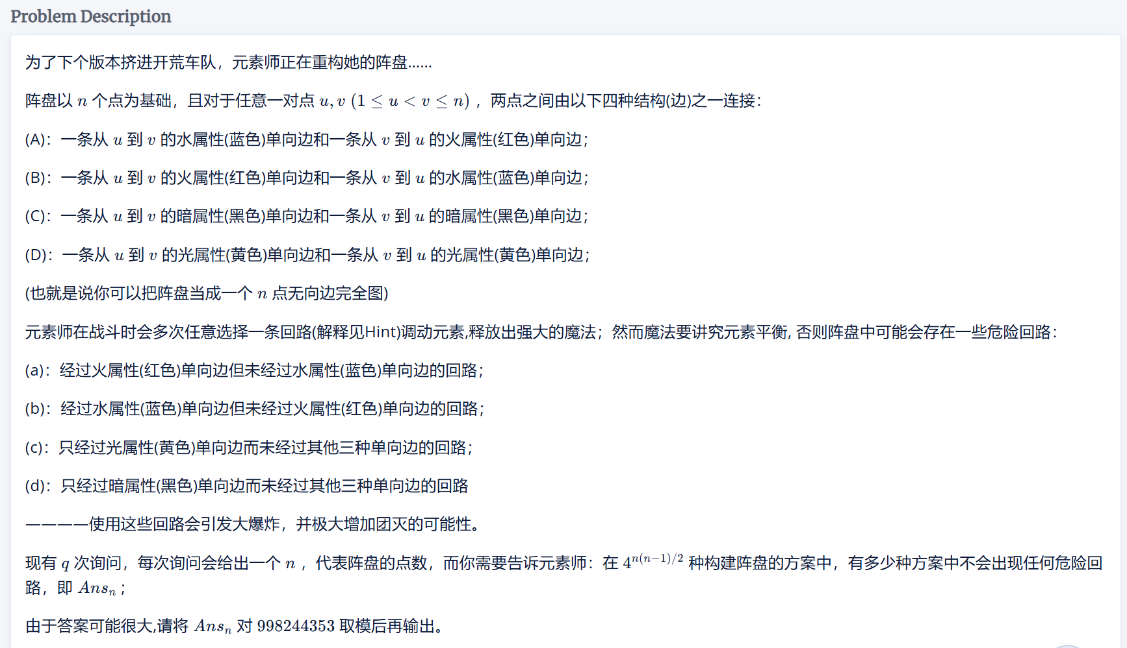
多项式：杭电多校第 3 场 1005

Slide 14

多项式：HDU6691
$n$ 个点的完全图，每条边的边权在 $\left[1,k\right]$ 中同分布独立随机。
对每个 $n−1≤s≤k\left(n−1\right)$，求最小生成树边权和为 $s$ 的概率。
$n≤40,k≤4$

Slide 15

多项式：ABC260H
$N$ 个球，第 $i$ 个球的颜色是 $a_{i}$。
对每个 $1≤k≤M$，求所有 $N!$ 种球的排列方式中，相邻颜色不同的球对的个数的 $k$ 次方和。
$N,M≤2.5⋅{10}^{5}$

Slide 16
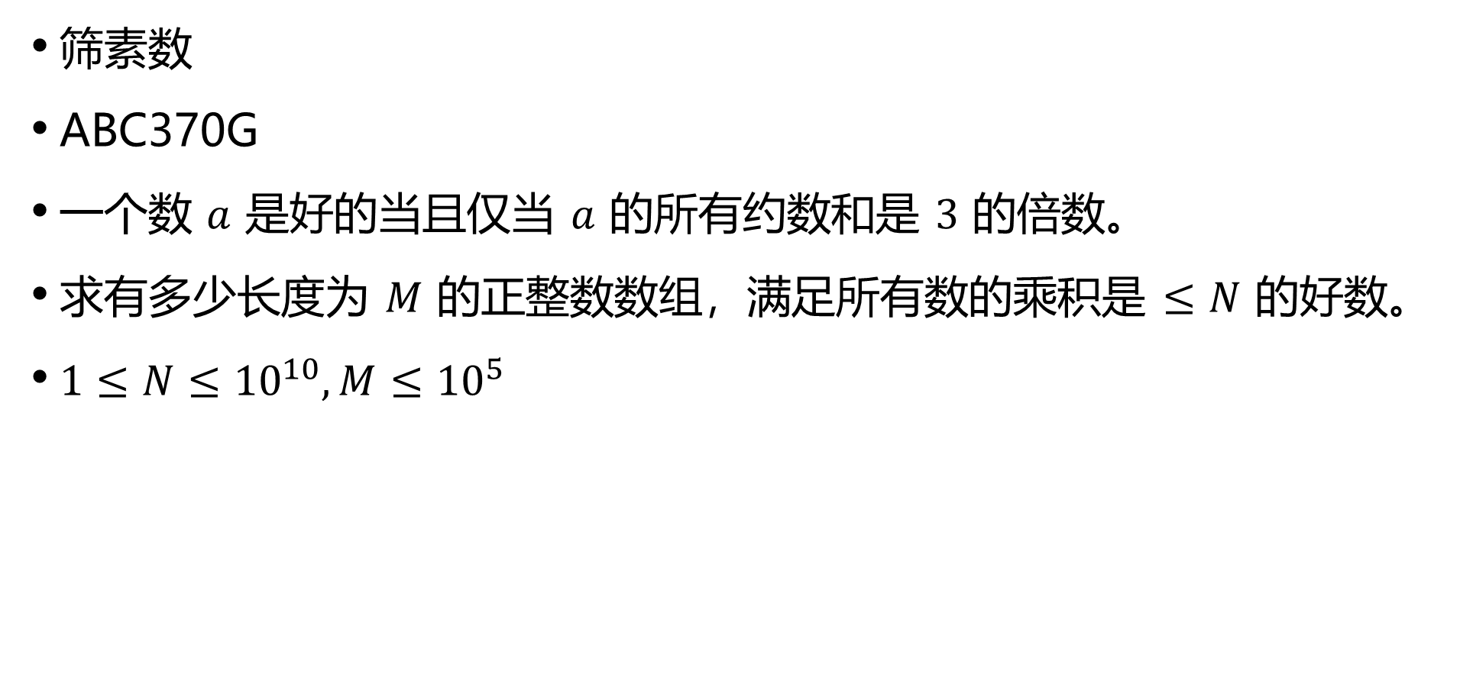
数论函数求和：Min25/洲阁筛
筛素数
ABC370G
一个数 $a$ 是好的当且仅当 $a$ 的所有约数和是 $3$ 的倍数。
求有多少长度为 $M$ 的正整数数组，满足所有数的乘积是 $≤N$ 的好数。
$1≤N≤{10}^{10},M≤{10}^{5}$

